Slide 1


שינויי האקלים ומחלות מתפרצות- מה הקשר?
כך אנחנו שומרים על הטבע:
האתגרים לעשור הבא בזיקה לשינוי האקלים
בית חיל האוויר, הרצליה 10.03.2022

Slide 2
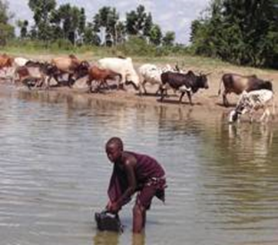
מחלות מידבקות מגיחות זואונוטיות
מקור רוב המחלות המידבקות המגיחות(EIDs) הפוגעות באדם, הוא בבעלי חיים (60%~).
מקור 75% מהזואונוזות המגיחות, הוא בחיות בר. (Nipah virus, SARS, Ebola)
שינויים בשימושי קרקע וגידול באוכלוסיות האנשים
עליה בשיעור המגע בין אנשים-מקנה וחיות בר
הגברה של העברת הפתוגנים
סיכון לבריאות האדם, המקנה וחיות הבר
השלכות כלכליות
Notes:
אלמלא ההיבט הזואונוטי, לא היינו מצליחים לעשות הרבה! ב 100 השנים האחרונות- 2 נגיפים זואונוטיים לשנה

Slide 3
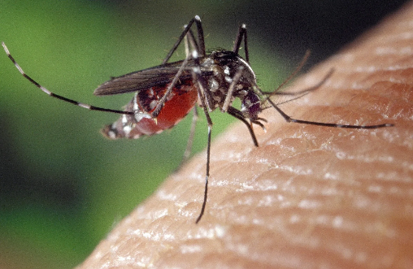
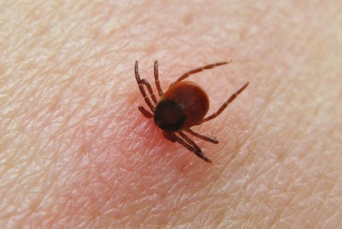
השפעת שינויי האקלים
מחלות המועברות ע"י פרוקי רגליים שונים – Vector Born Disease
  השינויים בעיקר מס' ימים חמים/קרים, אורך עונה, משקעים, עליה בשונות - תוספת סערות
  עליה בטמפרטורה- מקצרת מחזורי חיים, במעביר וגם בפתוגן
  משפיעה על התנהגות אכילה
  מאפשרת שינוי תחומי תפוצה (ליישמניה ו JE "מטפסות" על מורדות ההרים), WNV, Lyme מתפשטות.
  הפשרת אזורים קפואים
נגיפים, חיידקים, טפילים
Notes:
הקשר מודגם בקנ"מ אזורי, גלובלי לא הוכח. יש מינים ששרידותם דווקא יורדת. ליים התפשטות הקרציה והמכרסם הפונדקאי

Slide 4
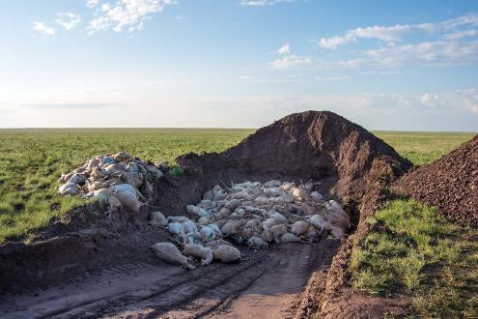
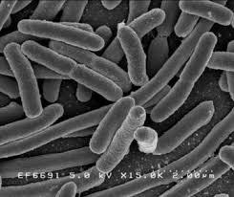
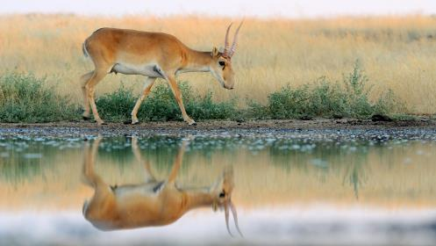
תרומת שינויי האקלים
גם מחלות שאינן זקוקות למעביר- דוגמת חיידקי Pasteurela, בעיות הזנה
סיפור אנטילופת הסאיגה-עדרים של אלפים
חמש תת-אוכלוסיות , בעבר הרחוק תפוצה רחבה בהרבה
מספר ארועי תמותה דרמטיים – 200,000
חיידקים, נגיפים ובכ"ז שינויי אקלים
Notes:
200,000 קזחסטן 2015 , 60% בשל לחות וטמפרטורה. 2010-2011 תמותה מהתנפחות ושאיפה. PPR במונגוליה

Slide 5
ומה אצלנו?
בשנים האחרונות חווינו מספר התפרצויות של מחלות זיהומיות מגיחות
הקורונה-זואונוזה שאינה מערבת אצלנו בעלי חיים
ליישמניה – בהחלט עונה על ההגדרה
עכברת (חריגה כי אינה ממש מגיחה)
כלבת- אינה מגיחה
שפעת העופות

Slide 6
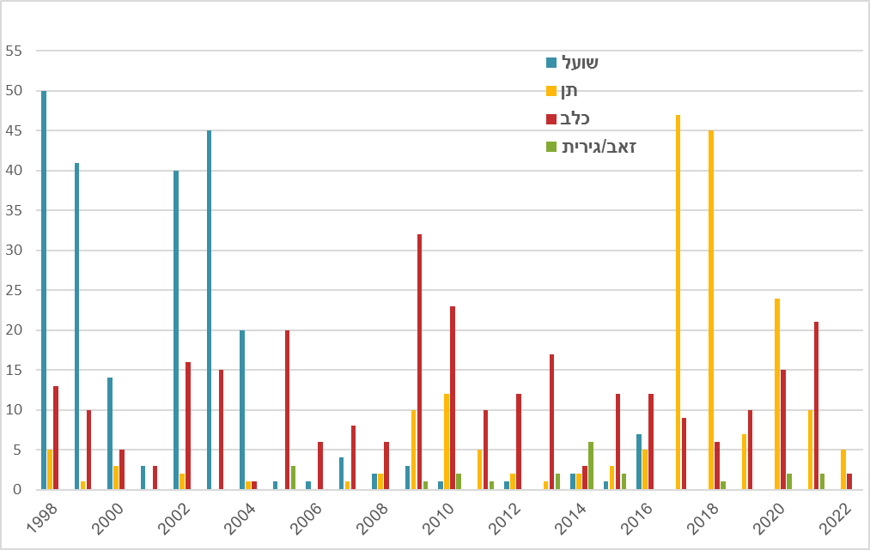
מעבירי הכלבת (09.03.2022)

Slide 7
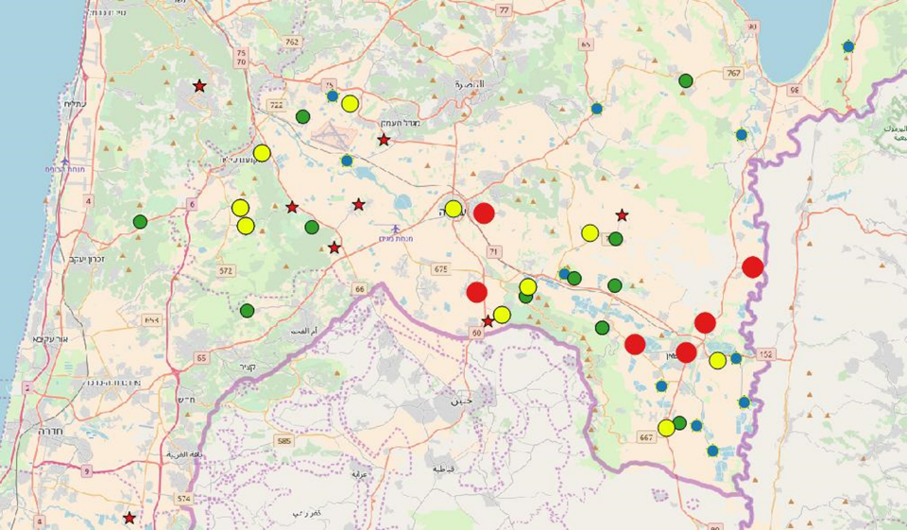
התפרצות הכלבת 10/2017 ל- 08/2018
ברוח ה"בריאות האחת" שת"פ עם משרדי הבריאות, החקלאות והגנת הסביבה. ידע הוא הבסיס לפעולה
אתראה מוקדמת
ריבוי יתר-מין מתפרץ!
Notes:
הכל מעבר לגבול אין מאגר בארץ! מאמצי דילול ממוקדים, בקרת רביה

Slide 8
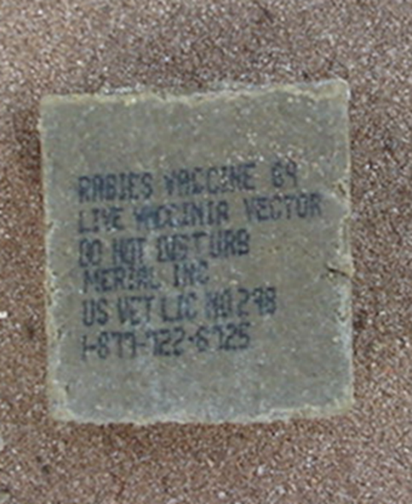
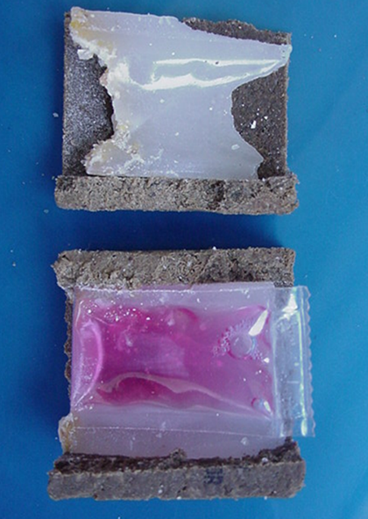
תרכיב מריאל

Slide 9
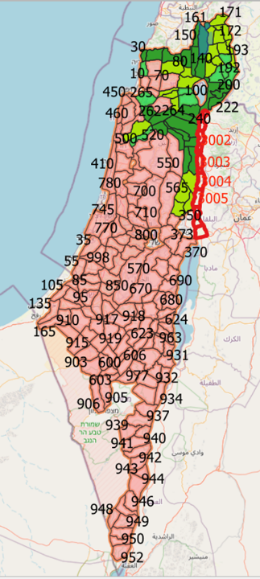
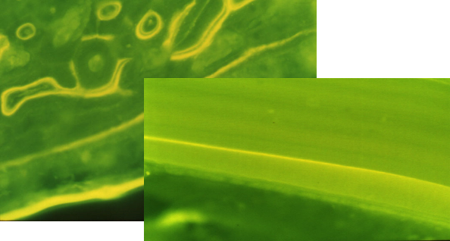
פיזור פיתיונות – חיסון אוראלי
מאז 1998, דיפרנציאלי- התאמה לצפיפות תנים ולסיכון לחדירת הנגיף
15, 20, 30 ו 40 פיתיונות לקמ"ר
Notes:
פרויקט שלא נראה שייפסק , אך בו לבד אין די. בקרת רבייה והורדת כושר נשיאה- סניטציה!

Slide 10
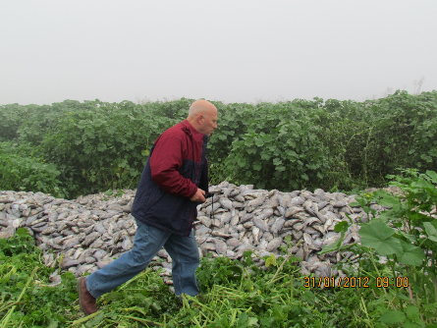
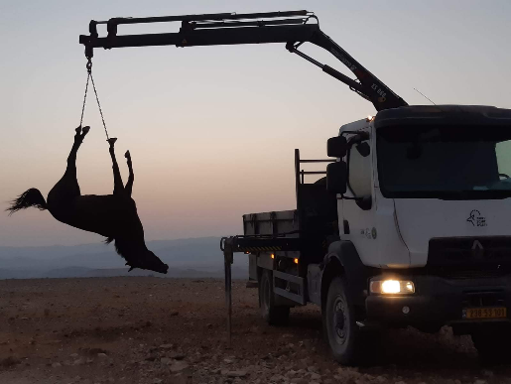
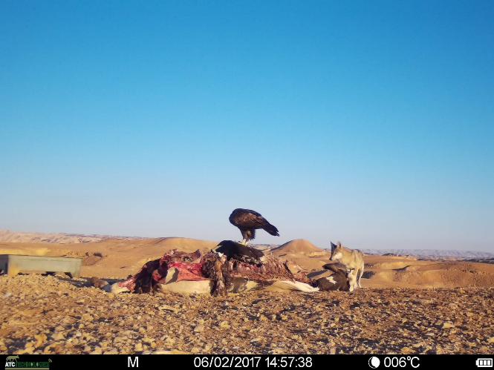
סניטציה – לא רק פגרים!
Notes:
הטיפול מתקדם בעצלתיים, הרבה לחץ של רטג על האחראים, הצלחה מצומצמת. יש בעיה אמיתית גם בתוצרת החקלאית הזמינה

Slide 11
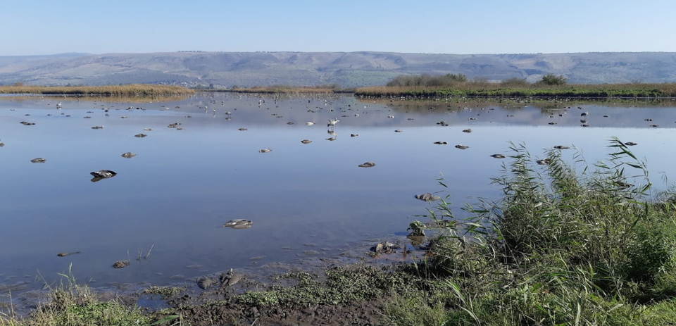
אגמון החולה-שפעת העופות
ברוח ה"בריאות האחת" שת"פ עם משרדי הבריאות, החקלאות והגנת הסביבה. ידע הוא הבסיס לפעולה
אתראה מוקדמת

Slide 12
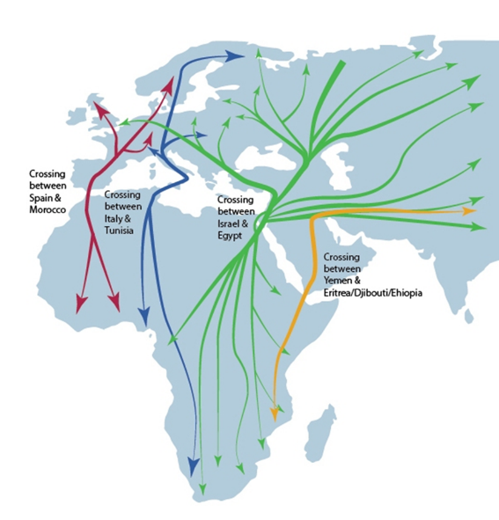
שפעת העופות – שינוי מסלולי נדידה
Notes:
מיקום מיוחד אבל זה לא הכל, שינוי גם בהרגלי נדידה השפעות אנטרופוגניות

Slide 13
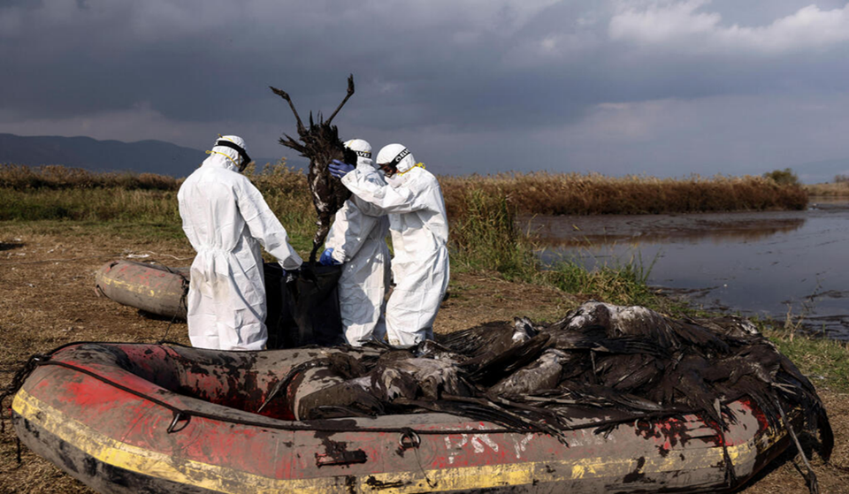
אגמון החולה-שפעת העופות
פינוי גופות
בידוד
איסור צייד
אזורי בופר
ניטור פסיבי נמרץ!
בדיקות מעבדה
ברוח ה"בריאות האחת" שת"פ עם משרדי הבריאות, החקלאות והגנת הסביבה. ידע הוא הבסיס לפעולה
אתראה מוקדמת
~ 8,000
Notes:
בפרטים הראשונים- אל תקלקלו! צפו מהצד! העברת מחלות ובוטוליזם! מייד שת"פ בשטח ובמעבדות

Slide 14
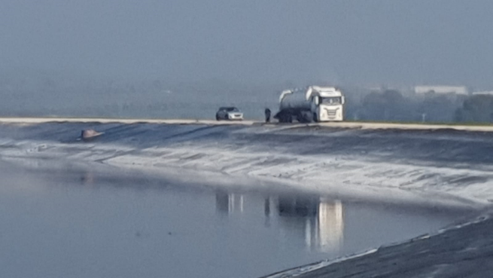
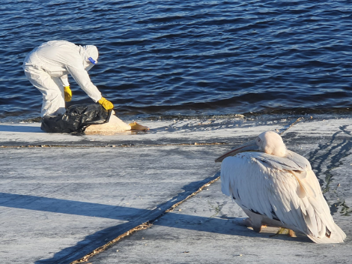
חיטוי מאגר קלח-חריג!
Notes:
חריג במאגר מי קולחין סגור

Slide 15
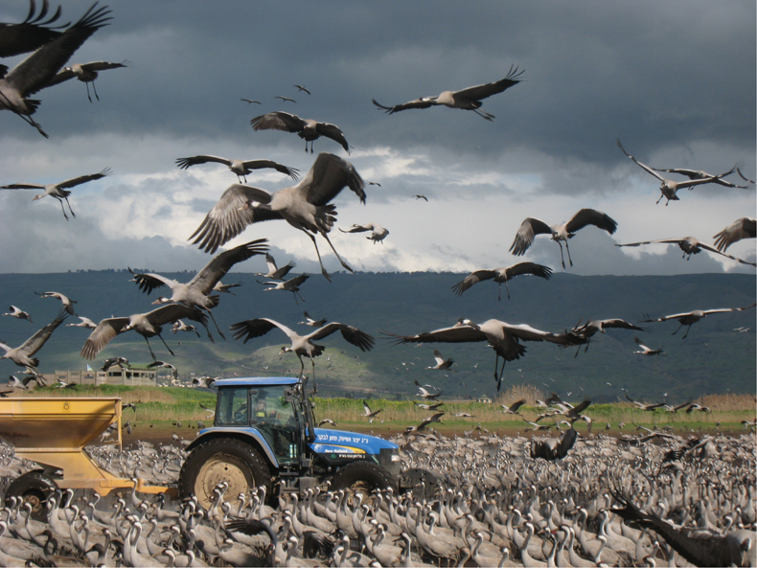
תרומת שינוי האקלים?
אנתרופוגני!
Notes:
הל התחיל מכוונות טובות והגולם קם על יוצרו

Slide 16



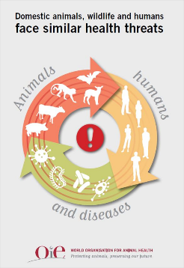


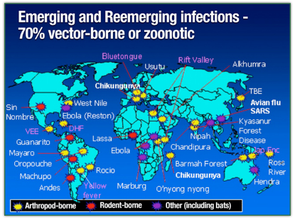
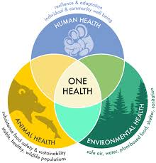
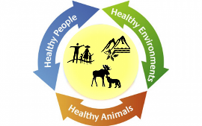
One Health הגדרות
One Health Initiative -One world One Medicine, One health. will unite human and veterinary medicine
Notes:
חסרה הסביבה, אומצה על ידי כל הגופים המובילים

Slide 17
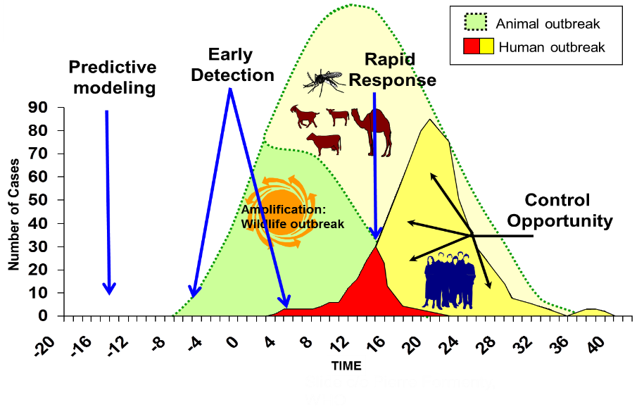
A successful EID outbreak alert and response system
PREDICT ©
Notes:
זיהוי והתרעה מוקדמת הם הבסיס לכל הערכות ויישום פעולות שתוכננו מראש

Slide 18





התכנית לניטור גורמי מחלה בחיות בר
Notes:
רועי לפיד וזה בטח לא מספיק

Slide 19

אני לא אנסה אפילו להודות שמית, כל עבודתי מתבססת על שת"פ
Notes:
מקום לתקווה

